Slide 1
PageNet: Towards End-to-End Weakly Supervised Page-Level Handwritten Chinese Text Recognition PageNet: 面向端到端、弱监督、篇幅级HCTR
2024.6.28
侯悦琳

Slide 2
limitations
阅读顺序单一
不能被弱监督训练，需要大量单字级文字批注

Slide 3
contributions
预测阅读顺序（弯曲和多方向文本上仍有效）
实现弱监督学习 输入line-level transcript --> 输出文本行级和单字级的检测识别结果

Slide 4
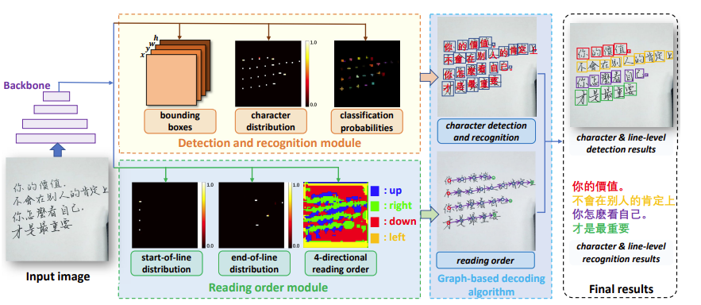
methodology
Backbone 提取图像信息
Detection and recognition module 检测和识别单字
Reading order module 预测单字的阅读顺序
Graph-based decoder algorithm 解码算法结合单字识别和阅读顺序得到最终篇幅级结果

Slide 5
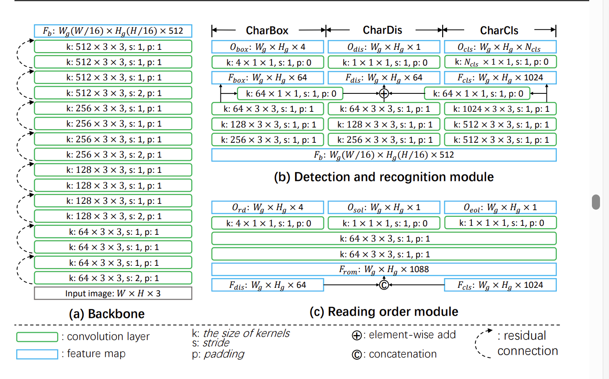
Network architecture

Slide 6
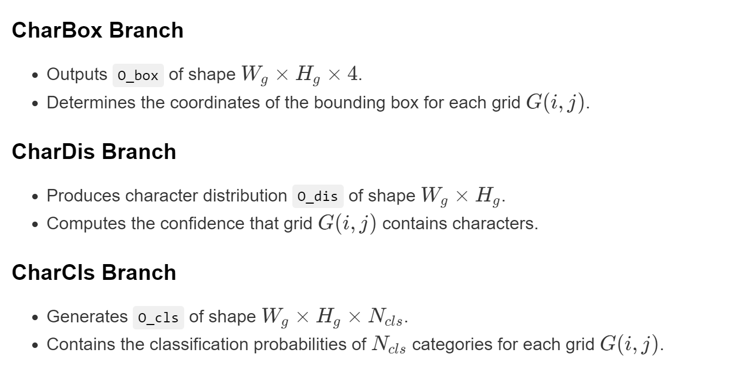
Detection and recognition module
单字边界框预测
字符分布
（网格中存在单字的置信度）
字符分类结果

Slide 7
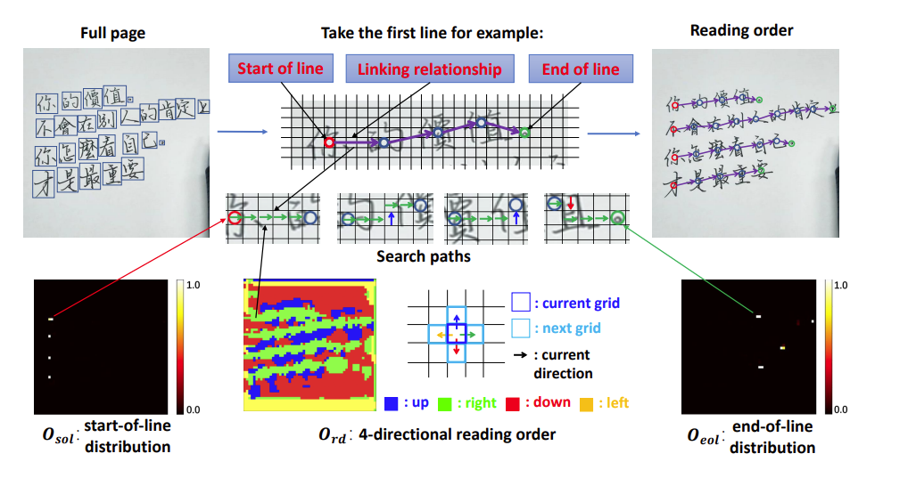
Reading order module
将阅读顺序预测问题分解：
1. 行开始字符预测
2. 四方向阅读顺序预测
3. 行结束预测

Slide 8
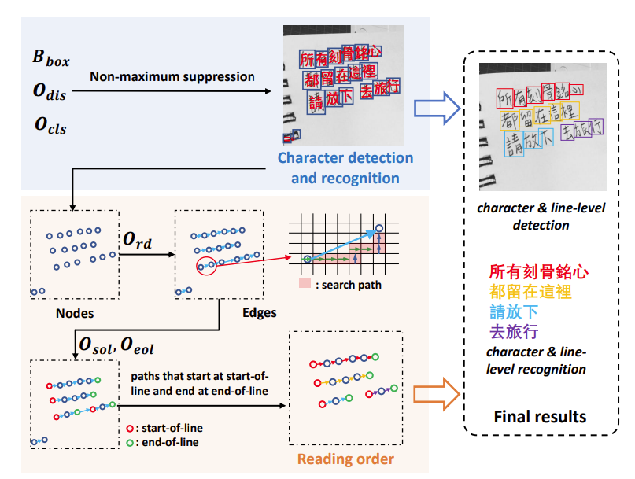
Graph-based decoding algorithm
检测识别模块中三个分支的输出通过Non-maximum suppression得到单字检测识别
单字为节点 根据网格转移方向找到下一节点
根据行开始分布和行结束分布判断开始和结束节点的路径，得到line-level阅读顺序
节点替换为对应单字

Slide 9
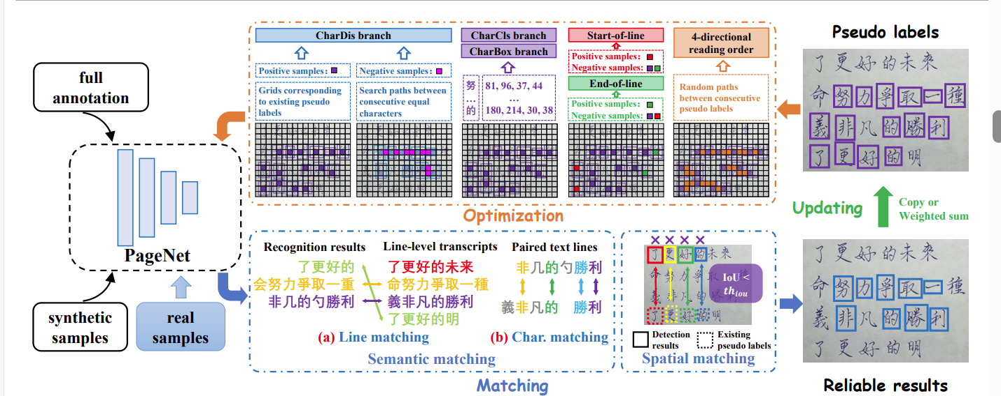
Weakly supervised learning
Notes:
输入数据包括仅有各行文本标注的真实数据和有完整标注的合成数据。为了验证弱监督学习方法的泛化性，合成数据采用将字体文件生成的汉字贴到简单背景上的方法，因此与真实数据存在较大的差异。弱监督学习方法需要将合成数据中学习到的检测识别能力迁移到多种多样的真实场景中。

Slide 10
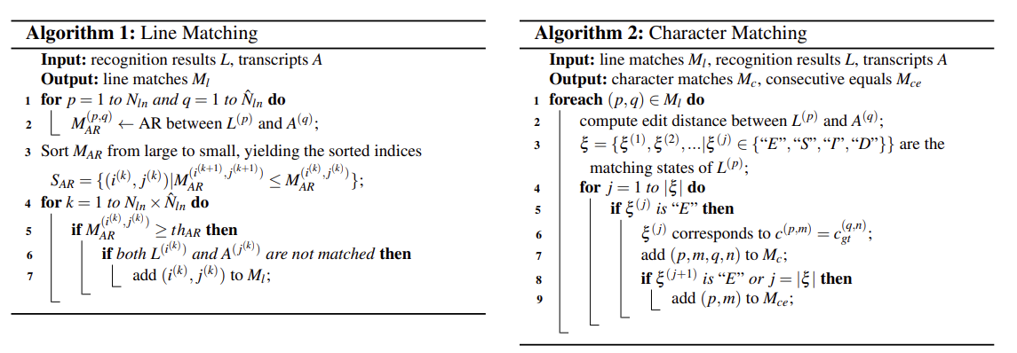
Weakly supervised learning
Matching: 语义匹配 包含行匹配和单字匹配得到预测正确的单字
空间匹配 解决相同或相似的文本造成匹配模糊问题

Slide 11
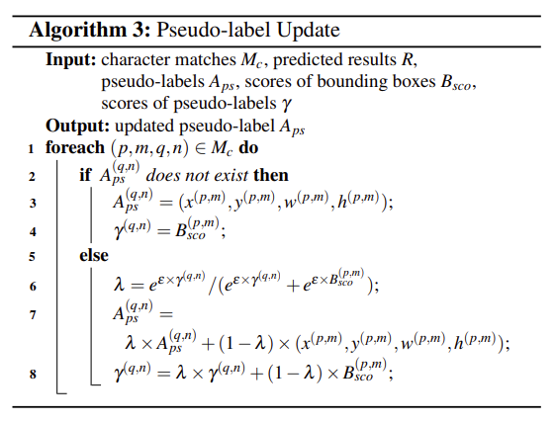
Weakly supervised learning
Updating:更新伪标注
直接从已经匹配字符的预测边界框复制
对现有伪标签和匹配字符的预测边界框进行加权平均后更新

Slide 12
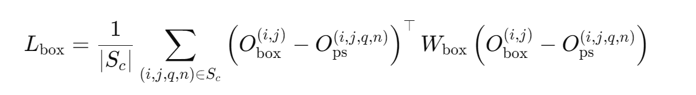
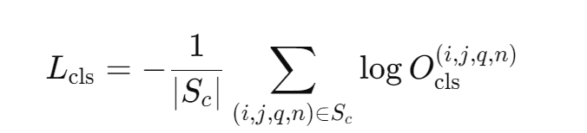
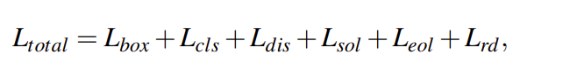
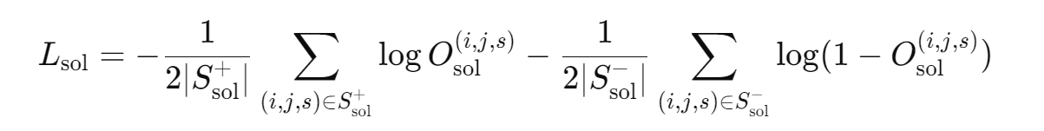
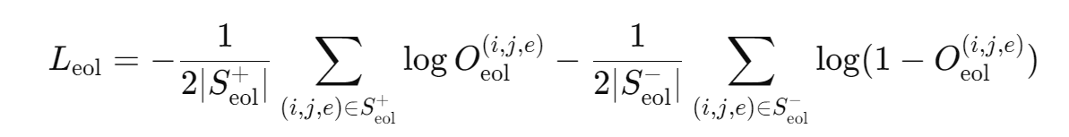
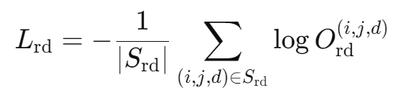
Weakly supervised learning
Optimization:使用更新后的伪标注计算total loss从而optimize
（伪标注一般不包含所有单字的边界框，模型损失需特别设计）

Slide 13
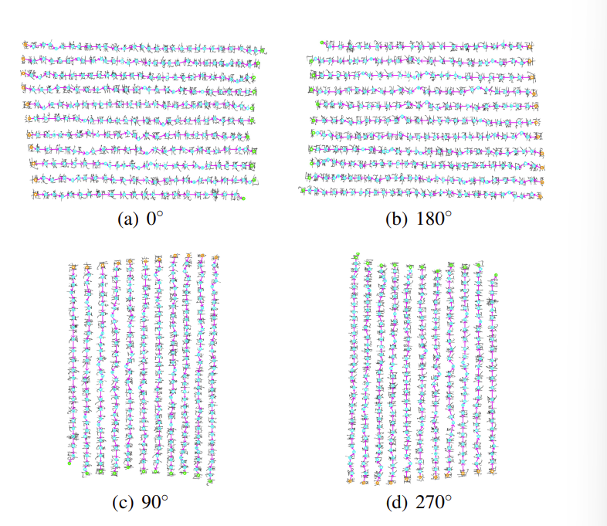
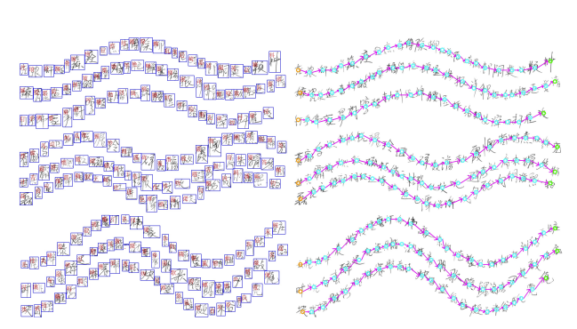
Experiment
Multi-directional reading order Curved text lines

Slide 14
Summary
解决篇幅级文本识别任务:通过检测识别单字和预测单字间的阅读顺序
弱监督学习方法：仅需要人工标注各行的文本信息，即可训练PageNet得到单字级和文本行级的检测识别结果

Slide 15
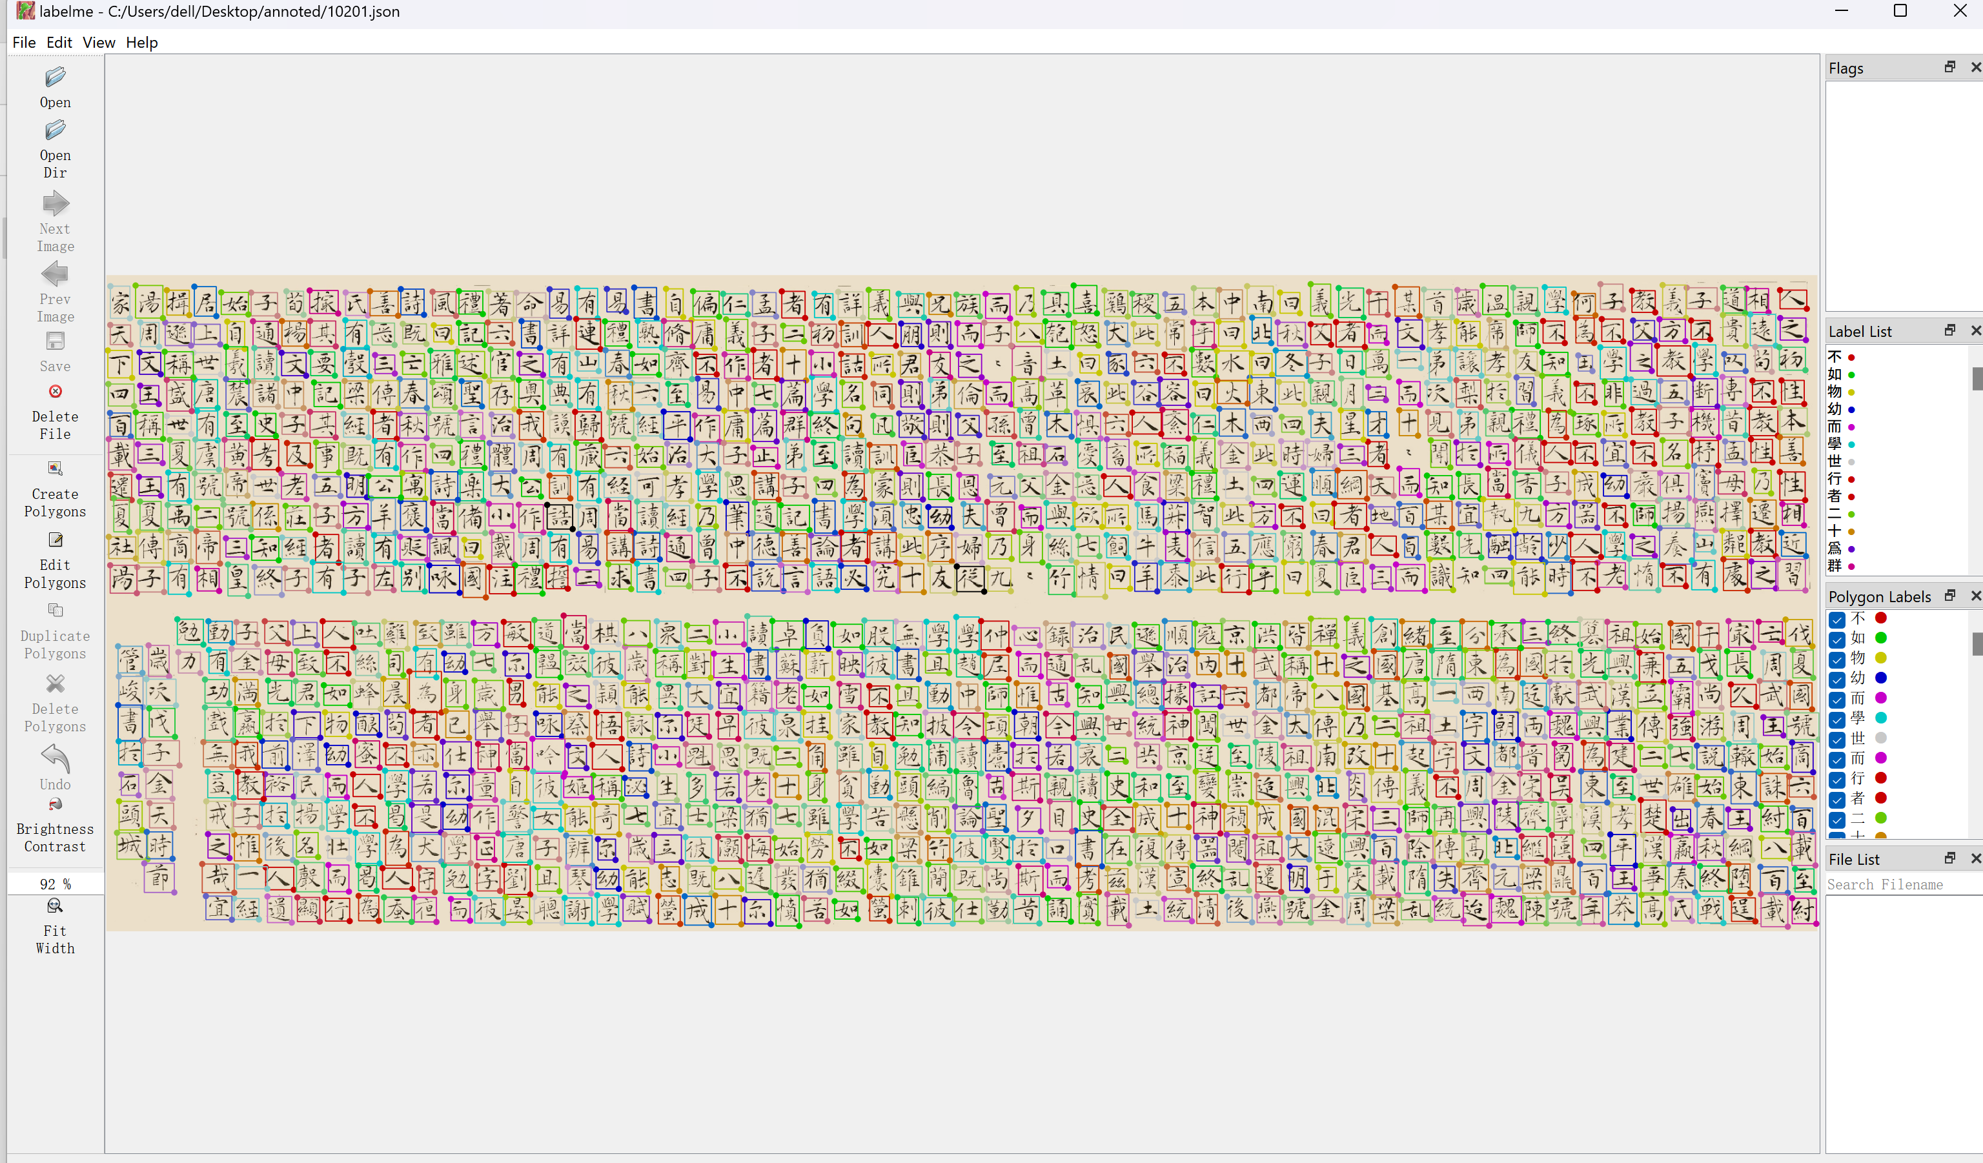
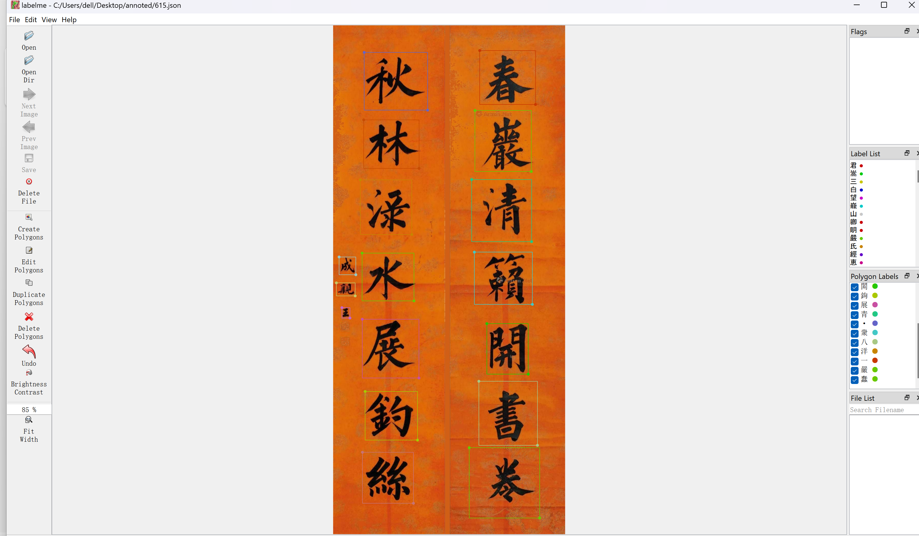
PageNet直接作数据标注，我们利用这项工作进行预标注

Slide 16
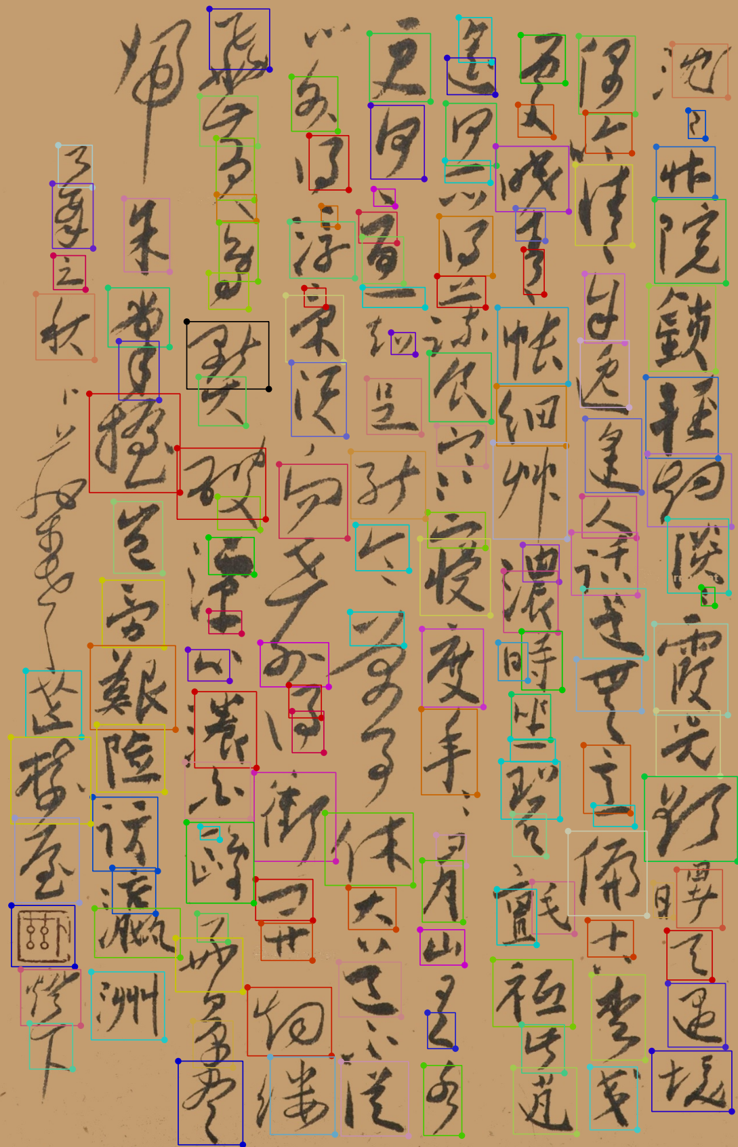
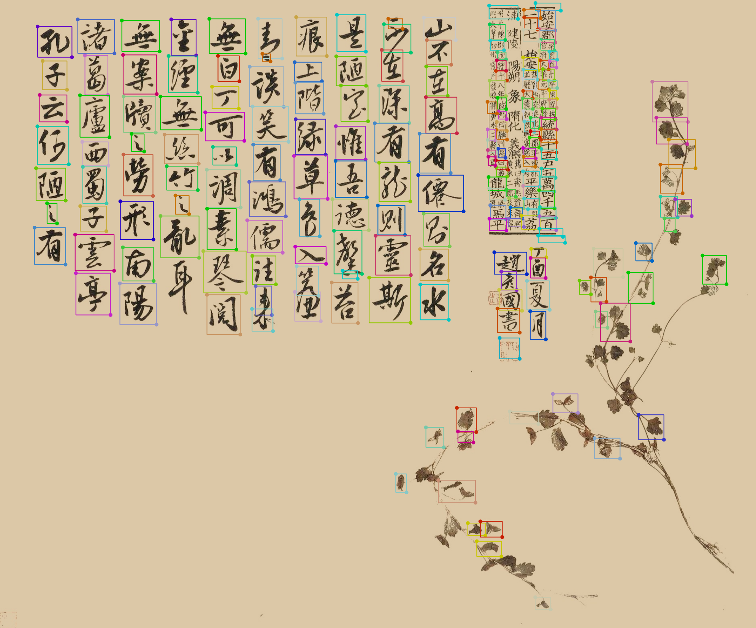
PageNet直接作数据标注，我们利用这项工作进行预标注

